Slide 1
程序设计基础
——万年历
陈汉鑫
计1704
1110170107

Slide 2
1
程序运行演示
Application Presentation

Slide 3
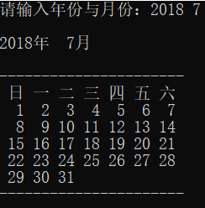
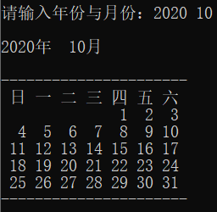
根据提示框输入年份和月份，即可打印出对应的日历。
例1、打印2018年7月的日历
例2、打印2020年10月的日历

Slide 4
2
程序设计思路
Design Process

Slide 5
设计万年历要解决的两个问题
1
判断当月一共有多少天？
标题
TITLE
2
判断当月的第一天是星期几？

Slide 6
判断当月一共有多少天
已知1月、3月、5月、7月、8月、10月、12月有31天，
4月、6月、9月、11月有30天，
2月闰年时29天，非闰年28天。
解决方法：
1、建立一个数组，储存每月的天数或者储存本月及之前天数的总和。
2、编写isLeapYear函数判断是否为闰年，或者建立大数组，若数组的对应下标为闰年则该数组为1，否则为0。
3，二月的天数根据是否为闰年进行修改。

Slide 7
判断当月的第一天是星期几
已知2019年1月1日是星期二。
解决方法：
通过计算输入年份与月份的第一天到2019年1月1日的天数差，并将其对7取余，则可得出相对于2019年1月1日的星期。
当年份大于等于2019年时，天数差为D，则(D+2)%7得到周几，0为周日
当年份小于2019年时，(7 - ((D-2) % 7))%7可得到周几，0为周日

Slide 8
3
代码实现
Code Programming

Slide 9
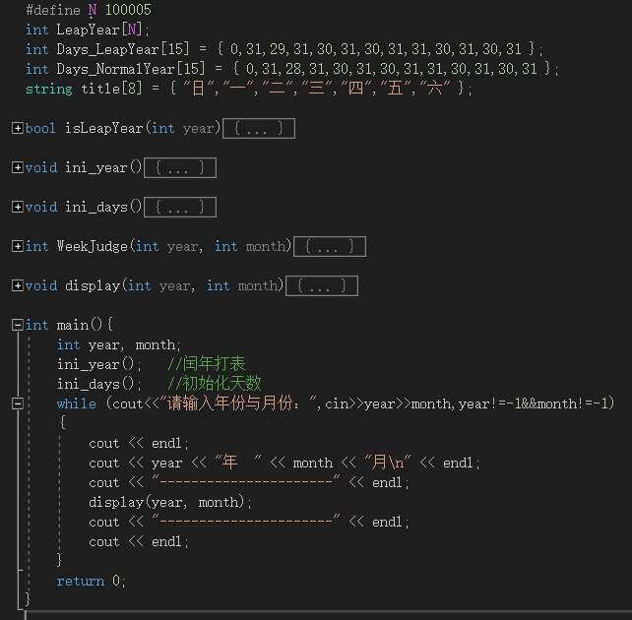
代码整体框架

Slide 10
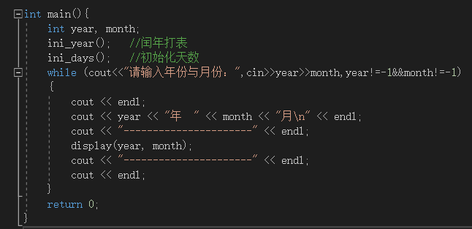
Main()函数
调用ini_year()和ini_days()进行数组的初始化
输入year和month，-1，-1时结束循环
调用display()函数生成日历

Slide 11
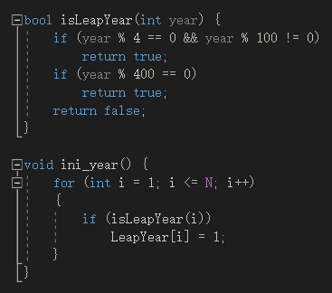
Ini_year()函数
定义全局变量：int LeapYear[N];
调用isLeapYear()函数判断是否为闰年，是则标为1，否则为0

Slide 12
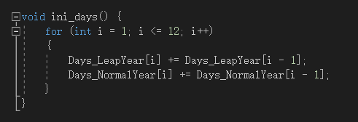
Ini_days()函数
定义全局变量表示每月的天数：
int Days_LeapYear[15] = { 0,31,29,31,30,31,30,31,31,30,31,30,31 };
int Days_NormalYear[15] = { 0,31,28,31,30,31,30,31,31,30,31,30,31 };
将当前月的天数与之前的所有天数相加，以备后用

Slide 13
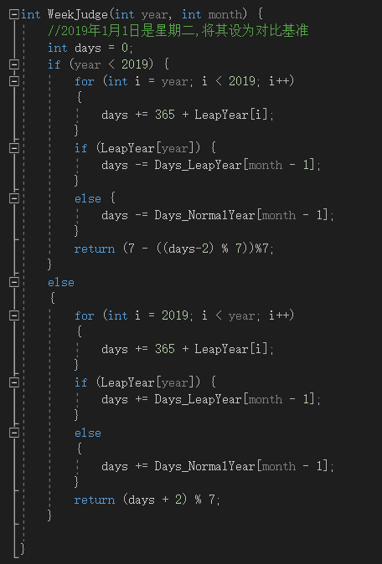
WeekJudge()函数
在2019年之前，先加上每一年的总天数，在减去多余的天数。(7 - ((D-2) % 7))%7则可计算出星期几
在2019年之后，先计算出完整n年的天数，再加上剩余月的天数。(D+2)%7则可计算出星期几

Slide 14

display()函数
1，调用WeekJudge函数获取本月第一天是星期几
int first_day = WeekJudge(year, month);
2，计算当月总共的天数与输出的行数

Slide 15
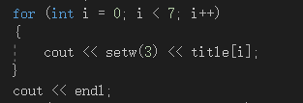
display()函数
3，输出星期的表头，宽度为3
string title[8] = { "日","一","二","三","四","五","六" };
4，定义变量k，当k大于天数时，跳出循环
int k = 1;

Slide 16
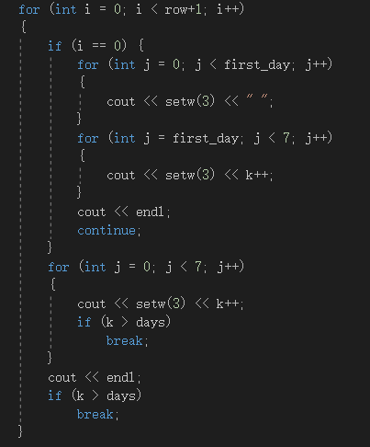
display()函数
5，第一行输出对应空格后，按顺序输出天数
第一行，输出first_day个空格，再输出其他数
后几行，按顺序输出数字

Slide 17
谢谢大家观看
Thanks For Watching

